Slide 1
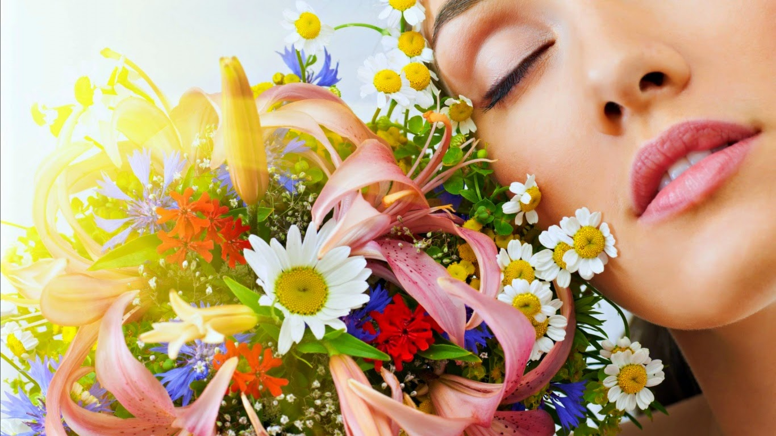
Yo Quiero Ser

Slide 2
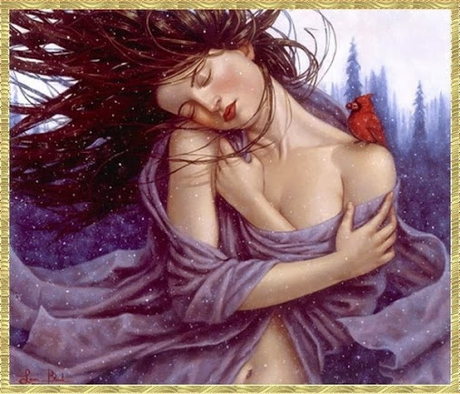

Yo quiero ser un ser humano consciente del privilegio de la vida…de sentir que tengo todo el derecho a vivir y disfrutar lo que ella me ofrece

Slide 3
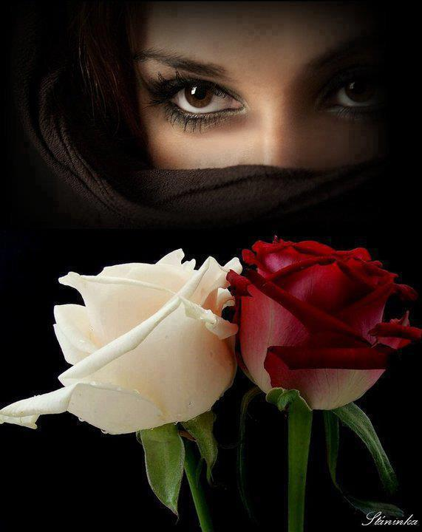

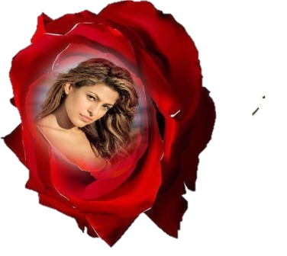
Yo quiero ser alguien, para agradecer y retribuir todas las bendiciones que la vida me ha dado

Slide 4
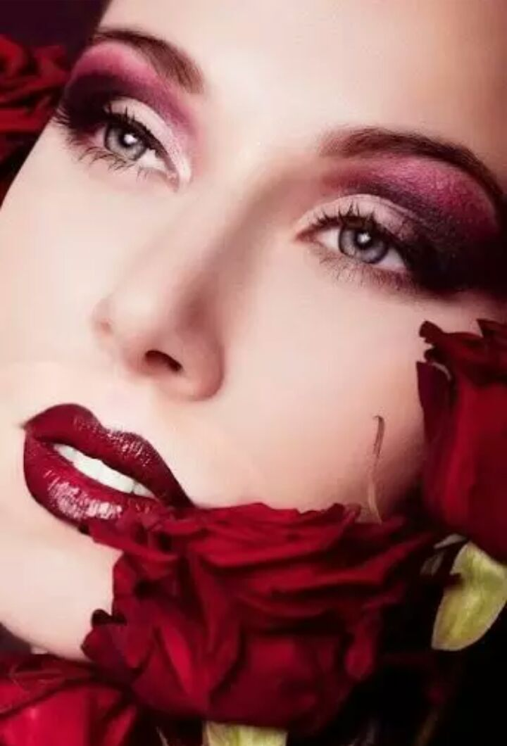
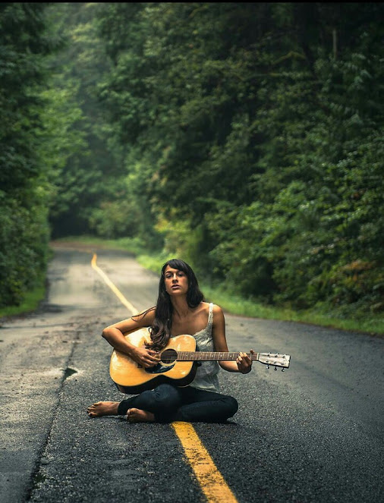
Yo quiero tener el coraje de ser y sentirme libre para elegir mis caminos, vencer mis miedos, temores y asumir las consecuencias de mis actos

Slide 5
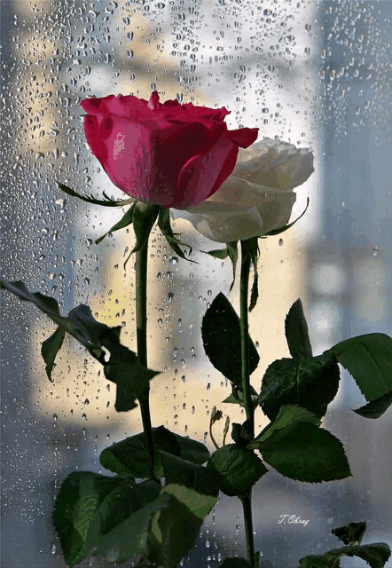
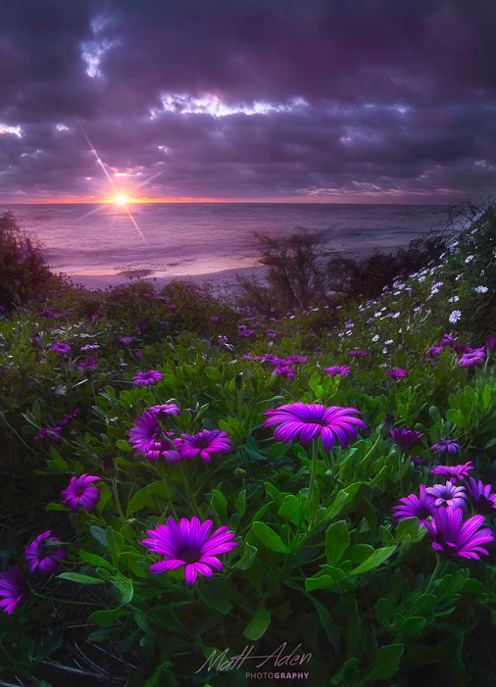
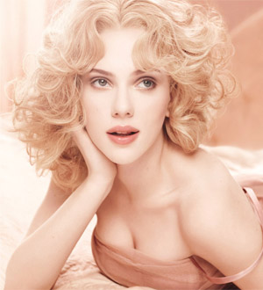
Yo quiero ser feliz siendo yo misma, sin máscaras, sin sentimientos de culpa, conforme a mi vocación, a mi misión y a mis sueños….

Slide 6

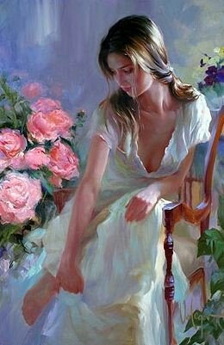
Yo quiero tener la alegría para reír, para hacer y recorrer mi camino a la felicidad, para sentir la energía de vivir plena e intensamente

Slide 7
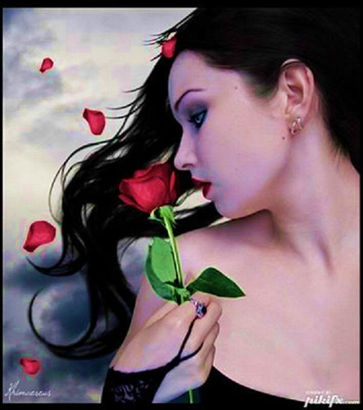
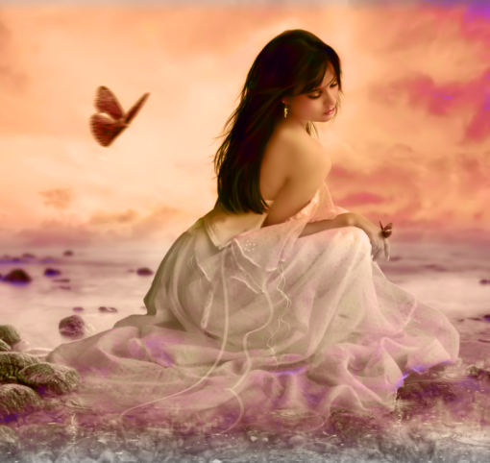
Yo quiero sentir, amarme, reconocer que soy única, irrepetible e irremplazable, que valgo porque han instalado en mi una luz divina y porque en mi interior hay mucho para dar…

Slide 8
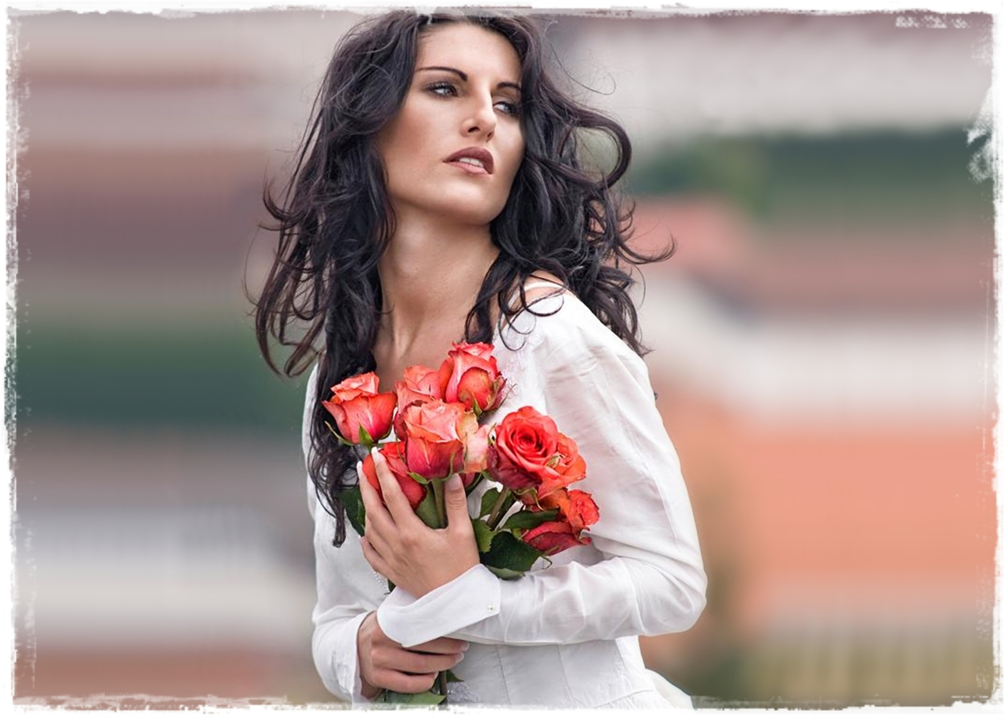
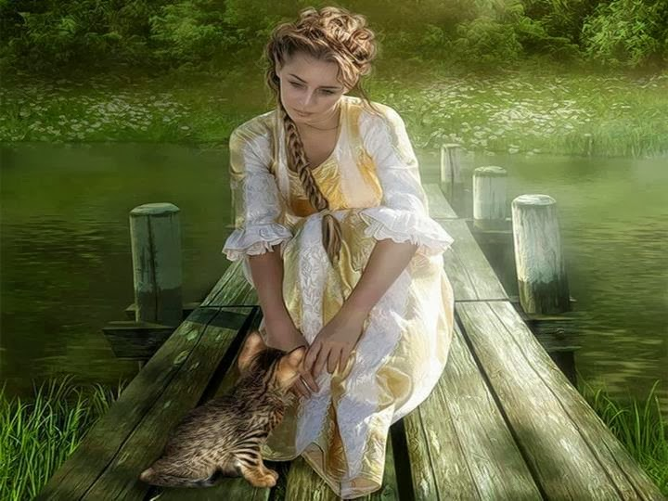
Quiero hacer conciencia de que nadie puede lastimarme a menos que yo lo permita, que nadie puede agredirme porque no lo merezco..

Slide 9
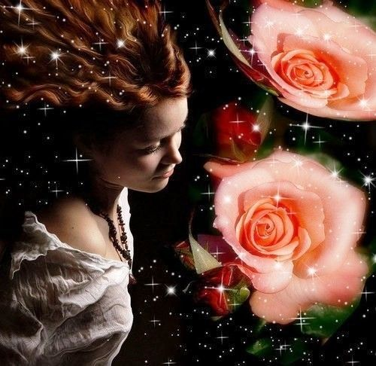
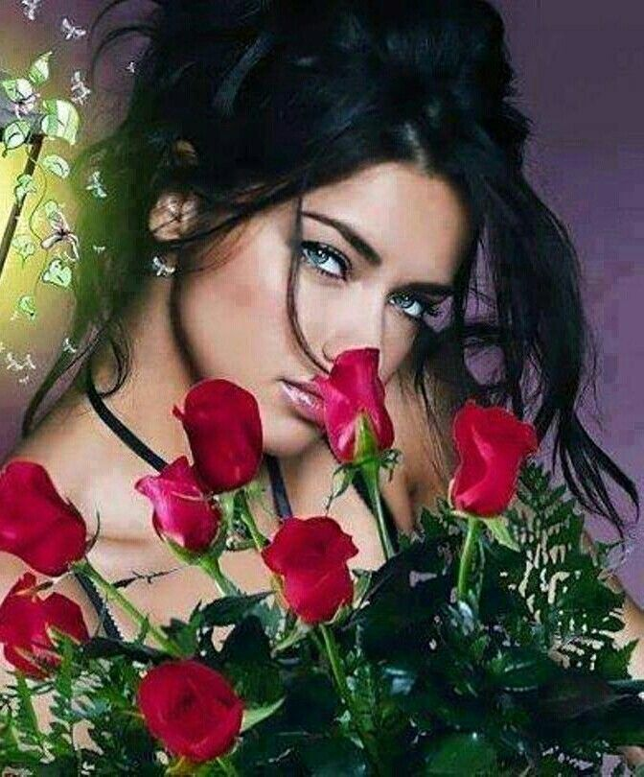
Yo quiero ser luz para mi sol, mi familia y mis hijos porque así les ayudaré a crecer sin miedos y con responsabilidad.

Slide 10
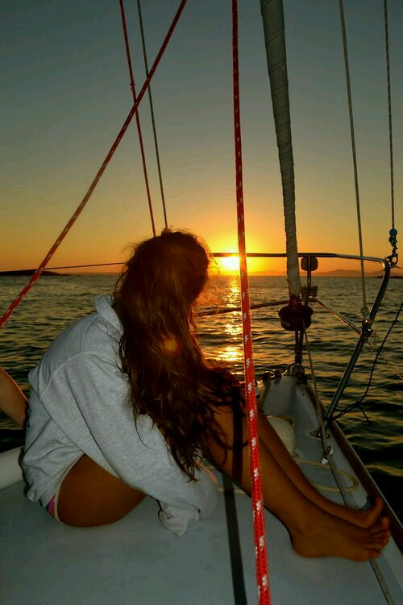
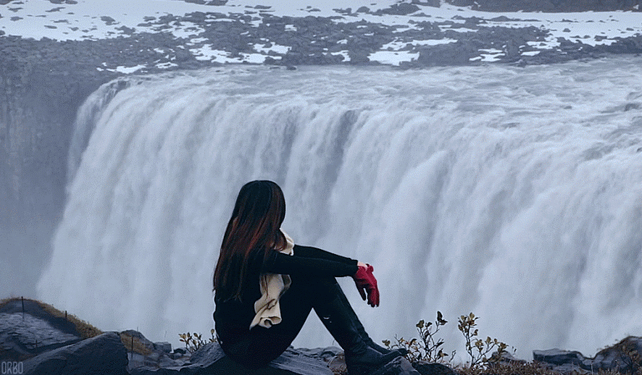
Yo quiero dejar de ser y sentirme víctima para retomar o tomar por primera vez en mi vida la capacidad de autogobernarme, de ser protagonista de mi historia.

Slide 11
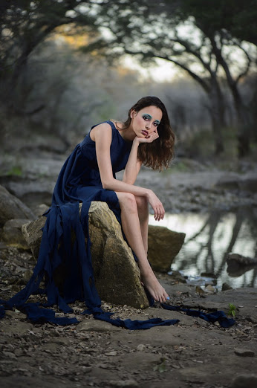
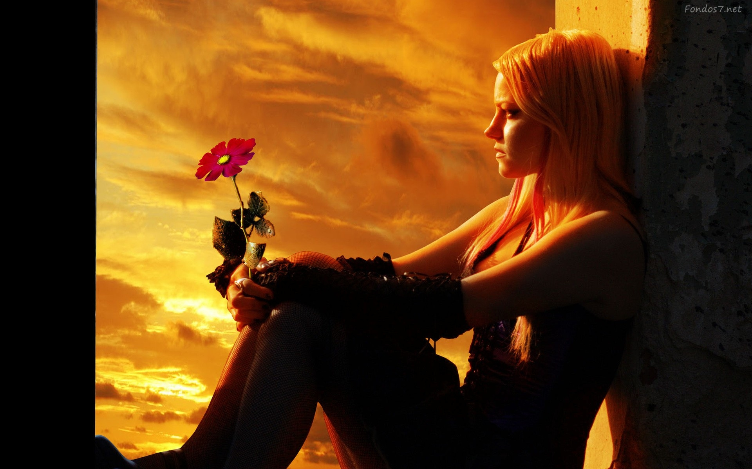
Yo quiero amar el presente elegir el futuro y luchar para hacerlo, con el corazón sin renunciar ni cansarme jamás…

Slide 12
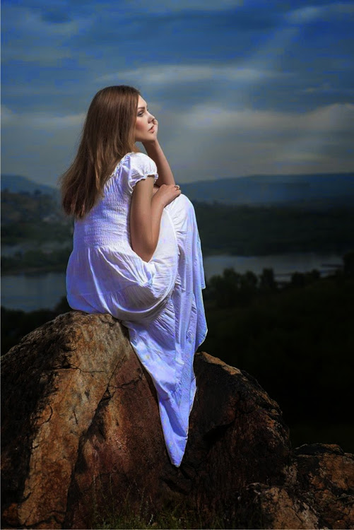
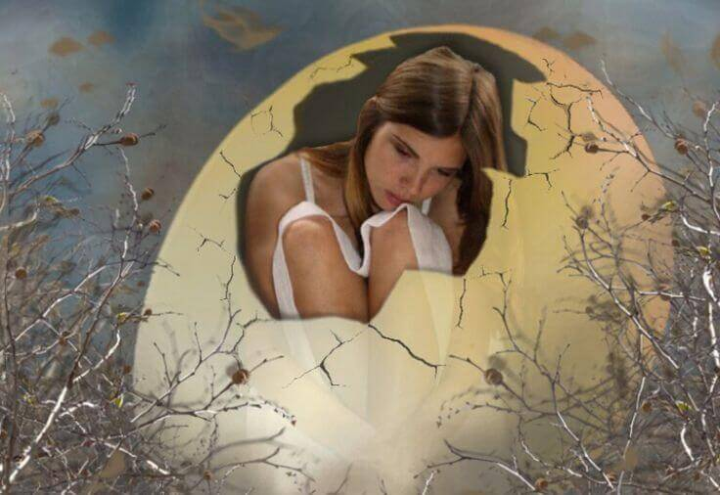
Yo quiero recordar el pasado, pero no vivir en el, para aprender a no cometer los mismos errores.

Slide 13
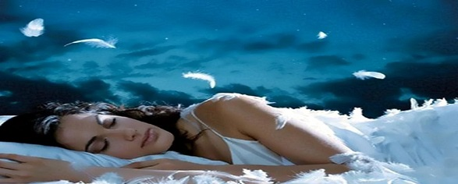
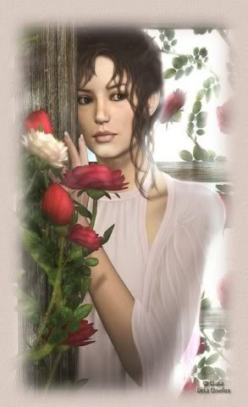
Yo quiero soñar con un futuro brillante lleno de estrellas, sin dejar de vivir y disfrutar mi presente, teniendo plena conciencia que lo único seguro es el hoy, el aquí y el ahora.

Slide 14
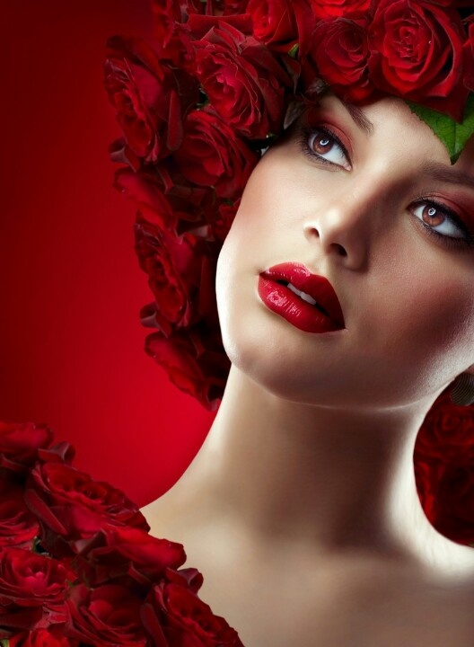
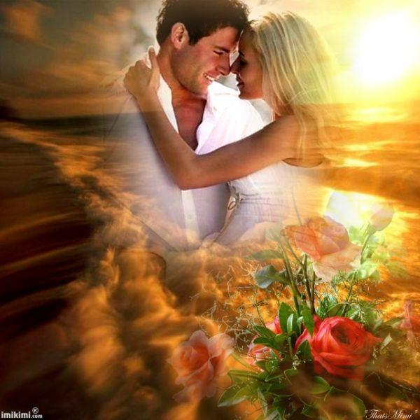
Yo quiero perdonar mis errores, mis culpas, mis caídas y liberar la carga para hacer más liviano mi caminar hacia una vida nueva….

Slide 15
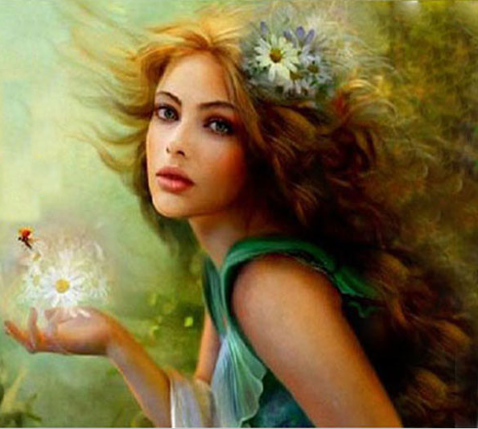

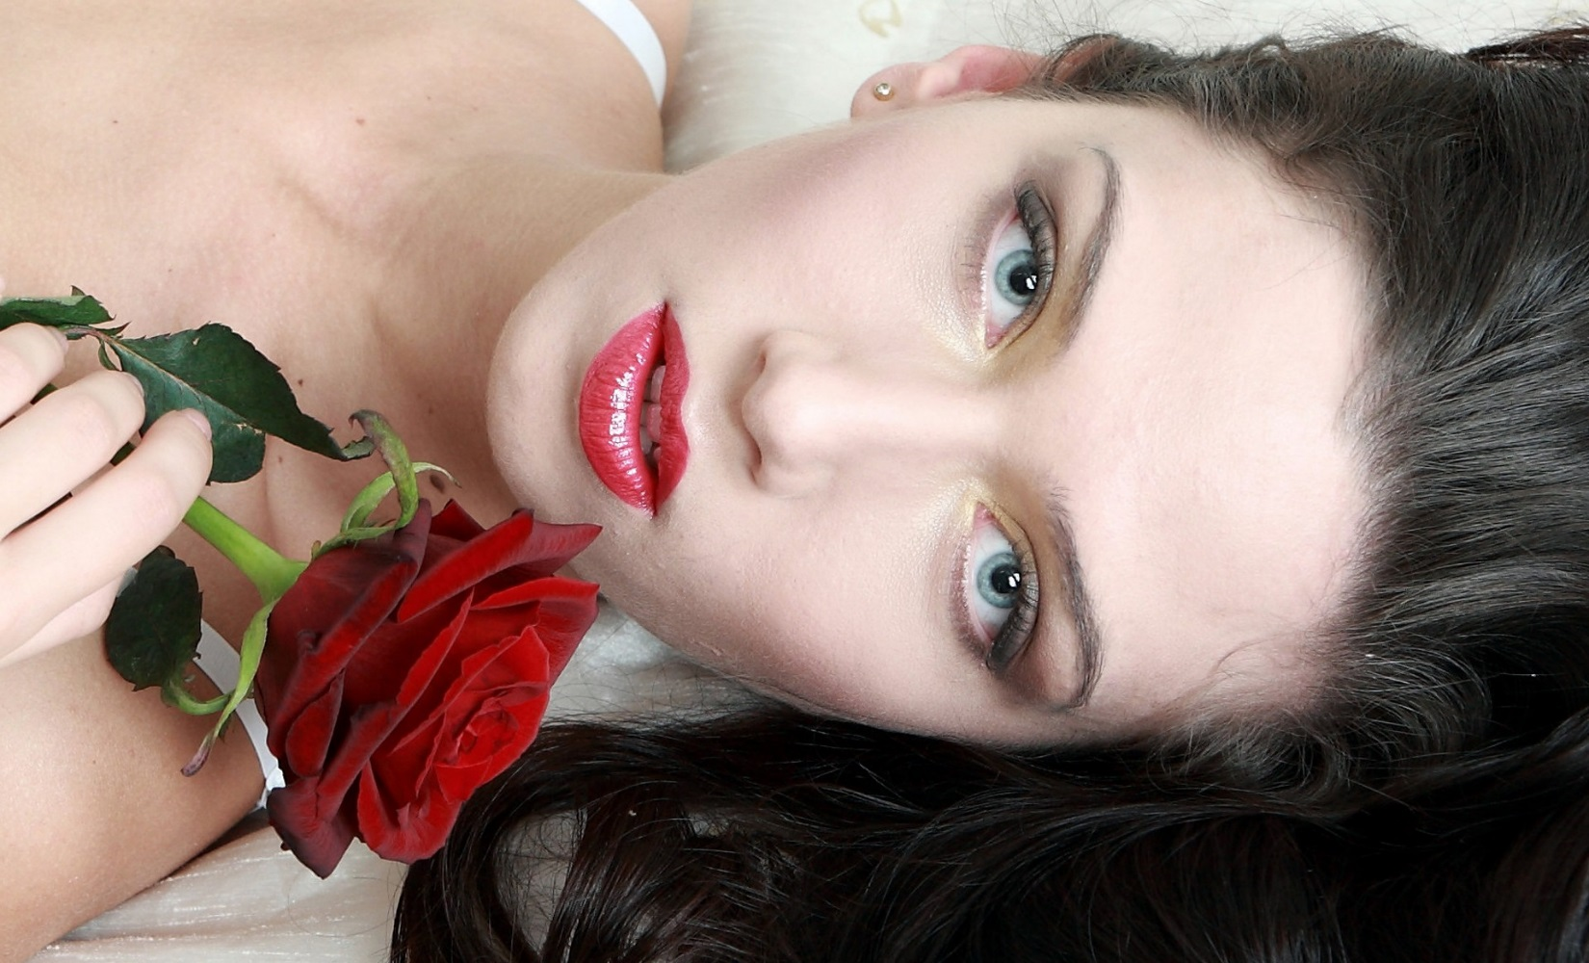


Yo quiero todos los días de mi vida en esta dimensión agradecer cada instante de aliento, cada sonrisa, cada lágrima..

Slide 16
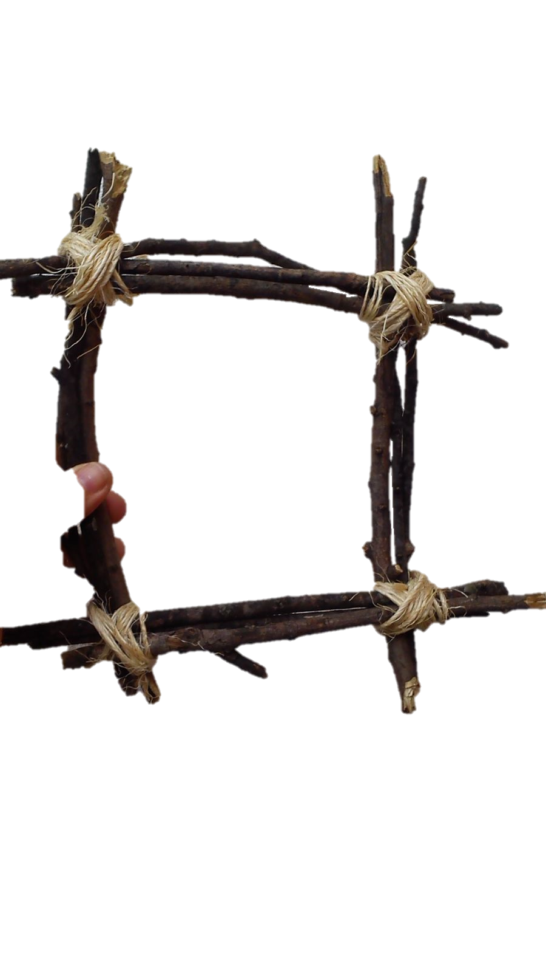




Quiero agradecer a cada amigo que me ha dado la mano en mi peregrinaje, cada experiencia vivida que me ha hecho ser quien soy con mis defectos y virtudes…

Slide 17





Diseño : Amore
Tema : Yo quiero ser
Música : Romeo y julieta
Interprete : Richard Clayderman
Amore

Slide 18







¿Te ha gustado?
Puedes ver más entrando
Aquí
Además puedes recibir powerpoints en tu correo electrónico suscribiéndote aquí:

